Slide 1
愚公移山大智若愚
德育主題*：承擔責任

Slide 2
一.同學們認為澳門有沒有進行過移山呢?

Slide 3
二. 學習新生詞

Slide 4
三. 朗讀課文

Slide 5
四. 思考與討論:
文本類:
1. 愚公一家面對什麼難題?愚公提出了什麼解決方法?
2. 愚公一家移出的過程困難嗎?何以見得?
3. 有智者之稱的邻居對愚公有何評價?
4. 愚公怎樣反駁他?
5. 愚公移山這個成語故事告訴我們什麼道理?

Slide 6
生活類:
1. 愚公若不移山，還有沒有其他方法解決門前大山阻路的問題。
2.在同學的方案中，能以高科技的手法去移山，已超出當時生活水平；然而搬家就成了愚公一家唯一能辦得到的事情，可同學們猜，為何愚公不選擇呢?是真的愚蠢嗎?還是他有何大智慧?
3.如果沒有天神的協助，你認為愚公最後能成功嗎?為什麼?
4.你認為愚公真的是愚還是智?
5.完成書P21頁的人物評價表，對比智者與愚公見解之別，從而總結誰才是真愚真智。

Slide 7
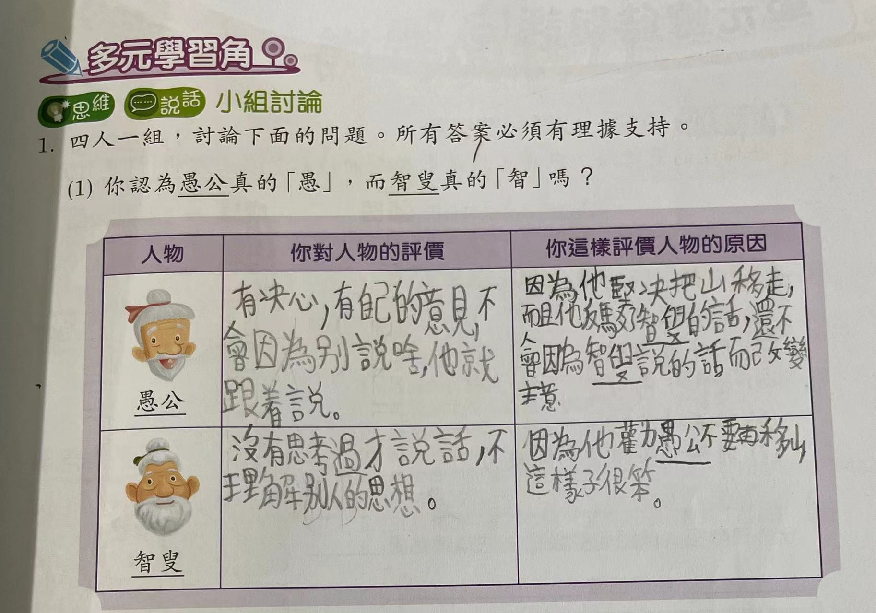
邀請學生分享上述評價表。
7.還記得引入時，老師給了大家一個任務，澳門移山與愚公移山有何異同?

Slide 8
功課:
本單元另一重點為歇後語，回家找一找愚公移山的歇後語，並多找一些以承擔責任的歇後語，明天和大家分享。

Slide 9
邀請學生匯報昨天的歇後語功課。

Slide 10
寫作活動:愚公移山故事新編
寫作指導:
1.如沒有天神的幫助，結果會怎樣？為《愚公移山》這個故事創作一個新的結局。
2. 來擬訂寫作大綱。構思首、中及末段內容。
3. 刪去天神幫助我的情節後，怎樣承接課文內容？
首段例子: 我想，愚公堅持不懈的精神使縣官深受感動。這個縣官勤政愛民，很想助愚公一把。
4. 怎樣加入新的人物、新的情節，一步步帶出新的故事結局？
中段例子: 除縣官外，我會加入工匠的角色，他提議在山下挖掘一條隧道……
5. 這個改編的愚公移山故事的結局是怎樣的？
末段例子: 因為有隧道貫通山南山北，促進了當地的經濟……還可以加插人物對話，使文章更生動。

Slide 11
寫作範例:欣賞
愚公移山新編
愚公聽了智叟的話，反駁智叟，堅信自己和子孫只要堅定不移、世世代代挖下去，兩座山總有被挖完的一天。這番話輾轉傳到縣官的耳中，愚公堅持不懈的精神使他深受感動。這個縣官勤政愛民，很想助愚公一把，於是便召集縣裏的工匠到愚公家裏，一起討論怎樣解決愚公的難題。
有工匠搖搖頭説﹕「挖走兩座大山的工程實在太浩大了！」也有人説︰「攀山涉水運送挖下來的石塊和泥土到遙遠的渤海，也不太符合經濟效益呢！」
突然，一個工匠靈機一動，説：「愚公移山的目的是開出通道，方便到山的另一邊。」愚公點點頭。工匠繼續説：「其實我們不用移山，只需在山下挖掘一條隧道，就可以解決了大山擋路的難題了。」
大家對這個建議都深表贊同，愚公和家人也覺得這個方法比移走大山要容易得多。於是縣官便召集工匠一起挖掘，愚公和家人當然積極參與，連村民都自告奮勇，個個爭着幫忙。工程的進展非常理想，不消數年便大功告成。
雖然愚公家門前兩座大山依舊矗立着，但因為有隧道貫通山南山北，大大節省交通時間，商人行旅絡繹不絕，促進了當地的經濟，而且更成為那個縣官任內的一大德政呢！由此可見，集思廣益，可以找到解決難題的良方。

Slide 12
明天活動預告:
明天會舉行愚公移山故事改編分享會。

Slide 13
愚公移山故事改編分享會

Slide 14
總結:
三天過去了，但愚公移山並不是三天可以完成，即使能感動上天，有上天的協助，上天也不是一天能這麼容易便受感動。所以愚公移山的事例正正告訴我們，世上無難事，只怕有心人。只要有恆心，定能精誠所至，金石為開。如果當中背負的責任越大，大得好比家國大事，即便上天還未幫助你，愛國愛澳的人士，都會來協助你。
最後，我們要感恩過去一眾前人種樹，後人遮蔭的前人，因為他們的耕耘和付出，我們國家的發展和生活條件，沒有可能在短期內提升到國際先列水平。

